Slide 1
We shape our tools and thereafter our tools shape us
CHAPTER 6

Slide 2
Es responsabilidad de cualquier empresa, ver los efectos que conllevan los nuevos medios – ya sean los productos y servicios – determinar su estado de “marketing”, para su eventual aceptación y éxito en el mercado.

Slide 3

Caso Iridium
Fracaso rotundo por los altos costos de los paquetes telefónicos.
Tuvieron que empezar desde cero otra vez. Enfocarse en targets donde podían lanzar fácilmente campañas de publicidad, ideas del producto, estrategias de marketing, etc.

Slide 4
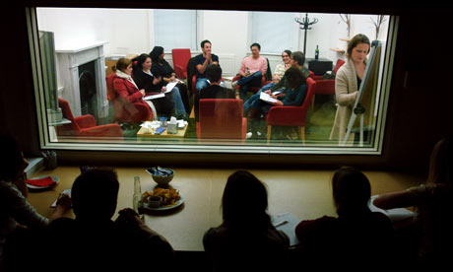
Focus Groups
Fomentan la relación entre medios fríos y calientes, a través de sus sistemas de alta o baja participación, así como alta o baja definición. Además, fomentan el pensamiento analítico de cada uno de los participantes.

Slide 5
Focus Groups “Fríos”
Llevan a cabo su investigación de mercado en lo más cercano al ambiente caliente, ya que posiblemente de aquí pueden empezar a construirlo.

Slide 6
Focus Groups “Calientes”
“Compradores compulsivos” en cierta medida, ya que compran todo lo que se encuentre a la mano en cuanto sale un nuevo producto. (Ej. Series de televisión)
Marcas establecidas por la población como arraigadas también vienen siendo un ejemplo de medio caliente.
Cuando se crea un nuevo medio, que posee su propio conjunto de efectos, algunos de los cuales son específicamente un resultado de su temperatura.

Slide 7
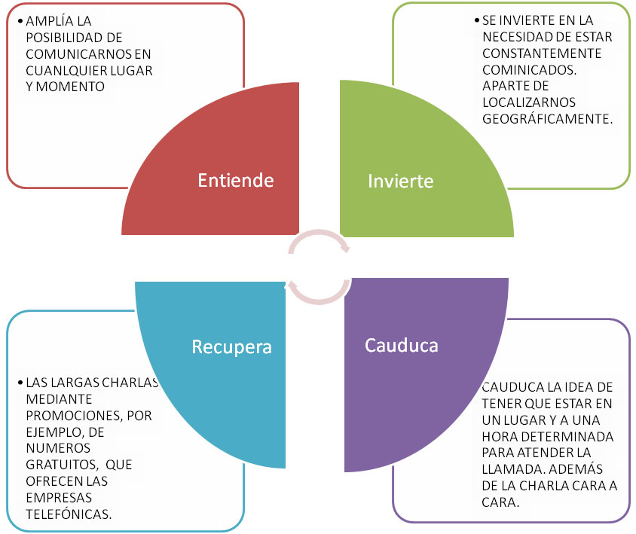
La tétrada

Slide 8
El Internet como fundamento o razón
Los managers se dieron cuenta, a principios de la década de los 90’s, que el Internet iba a darle un “golpe bajo” a la televisión, y que estos efectos ayudarían en el futuro a la agenda para los nuevos negocios con iniciativa y los cambios por venir.

Slide 9
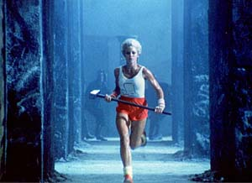
Con el paso del tiempo, el modelo de televisión por internet, hizo que ésta evolucionara de un medio frío a uno caliente. Ahora, los publicistas pagan altas cantidades de dinero para que pasen sus anuncios en un horario “prime” para que toda la gente los vea. (Ej. Anuncios en el medio tiempo del Super Bowl)

Slide 10
Empleos vs Roles
Los empleos son extensiones de nuestras manos altamente especializados, parece que se necesita con frecuencia relativamente poca participación más allá de la "tarea" literal. Los empleos son un medio caliente.
Mientras, por otra parte, en los roles hay una participación total y activa de todos los sentidos, se ajustan y responden a una dinámica ya menudo impredecible: el medio ambiente. Los roles son un medio frío.

